Slide 1
一敗塗地的戰役
約書亞記 7:1-21
成偉邦傳道
26/9/2021 雪梨華人基督教會

Slide 2
全因為輕視！
輕視：
  應該是重要的東西，得不到應有的重視
  不重視、小看、睇唔起、忽視
  不認真看待
  用不公平的眼光態度對待別人
  漠視、藐視、鄙視
輕視的相反：
  重視、珍重、敬重、尊重 ......

Slide 3
輕視引致大敗
1. 輕視元帥 (7:2-5)
2. 輕視誡命 (7:10-12)
3. 輕視罪惡 (7:20-21)
人的輕視與神的重視 (7:1, 16-19)

Slide 4
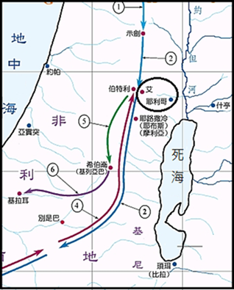
輕視……
艾城的人擊殺了他們三十六人，從城門前追趕他們，直到示巴琳，在下坡殺敗他們。眾民的心就消化如水。(7:5)

Slide 5
輕視敵人 (7:2-3)
²當下，約書亞從耶利哥打發人往伯特利東邊，靠近伯亞文的艾城去，吩咐他們說：「你們上去窺探那地。」他們就上去窺探艾城。³他們回到約書亞那裡，對他說：「眾民不必都上去，只要二三千人上去就能攻取艾城。不必勞累眾民都去，因為那裡的人少。」⁴於是民中約有三千人上那裡去，竟在艾城人面前逃跑了。

Slide 6
輕視敵人
客觀現實： 因為那裡的人少
邏輯推論： 眾民不必都上去
不必勞累眾民都去
結論：只要二三千人上去就能攻取艾城。

Slide 7
輕視敵人 (7:2-4)
²當下，約書亞從耶利哥打發人往伯特利東邊，靠近伯亞文的艾城去，吩咐他們說：「你們上去窺探那地。」他們就上去窺探艾城。³他們回到約書亞那裡，對他說：「眾民不必都上去，只要二三千人上去就能攻取艾城。不必勞累眾民都去，因為那裡的人少。」⁴於是民中約有三千人上那裡去，竟在艾城人面前逃跑了。

Slide 8
輕視元帥
¹³ 約書亞靠近耶利哥的時候，舉目觀看，不料，有一個人手裡有拔出來的刀，對面站立。約書亞到他那裡，問他說：「你是幫助我們呢，是幫助我們敵人呢？」¹⁴ 他回答說：「不是的，我來是要做耶和華軍隊的元帥。」約書亞就俯伏在地下拜，說：「我主有什麼話吩咐僕人？」¹⁵ 耶和華軍隊的元帥對約書亞說：「把你腳上的鞋脫下來，因為你所站的地方是聖的。」約書亞就照著行了。(約書亞記 5:13-15)

Slide 9
基督是我家之主？！
是裝飾 – 有姿勢無實際？
心口如一？

Slide 10
輕視誡命 (7:10-12)
¹⁰耶和華吩咐約書亞說：「起來！你為何這樣俯伏在地呢？¹¹以色列人犯了罪，違背了我所吩咐他們的約，取了當滅的物，又偷竊，又行詭詐，又把那當滅的放在他們的家具裡。¹²因此，以色列人在仇敵面前站立不住。他們在仇敵面前轉背逃跑，是因成了被咒詛的。你們若不把當滅的物從你們中間除掉，我就不再與你們同在了。

Slide 11
違背 (עָבַר aw-bar’ )
1:2 我的僕人摩西死了。現在你要起來，和眾百姓過這約旦河，往我所要賜給以色列人的地去。
1:11你們要走遍營中，吩咐百姓說：『當預備食物；因為三日之內你們要過這約旦河，進去得耶和華─你們 神賜你們為業之地。』
1:14你們的妻子、孩子，和牲畜都可以留在約旦河東、摩西所給你們的地；但你們中間一切大能的勇士都要帶著兵器在你們的弟兄前面過去，幫助他們……

Slide 12
輕視誡命 (7:10-12)
以色列人失敗，不單是他們「違背」神的誡命，沒有遵行；
以色列人只是「急步走過」神的誡命和命令，對神的命令、話語只是點到即止，水過鴨背、看是看過，聽是聽過，卻沒有足夠的重視，百分百重視，沒有認認真真對待，隨隨便便，求求其其就算。

Slide 13
輕視誡命 (7:10-12)
覺得神的誡命太保守，太嚴格，有點過時，我們的處境總很多「不過」，「我有苦衷啊」、「你不會明白的」......
我們對神話語不認真，就以為神也不會太認真囉！「話就咁講，但是神不一定咁嚴厲吧！」

Slide 14
輕視誡命 (7:10-12)
我們看了聖經多年，聽道多年，但好像沒有認真的對待神的話！好像「每天都是新的！每段經文都是新的！」對我們聖經還是很陌生！好像沒讀過的經文、沒聽過的道！
基督徒最可悲的一個事實是，我們跟未信主的朋友太相似了，完全沒有隔膜、完全打成一片.....

Slide 15
輕視罪惡 (7:20-21)
²⁰ 亞干回答約書亞說：「我實在得罪了耶和華以色列的神！我所做的事如此如此：²¹我在所奪的財物中看見一件美好的示拿衣服，二百舍客勒銀子，一條金子重五十舍客勒，我就貪愛這些物件，便拿去了。現今藏在我帳篷內的地裡，銀子在衣服底下。」

Slide 16
輕視罪惡 (7:20-21)
眼睛看見→
心裏起了貪念 →
以行動拿回家 →
將罪惡隱藏

Slide 17
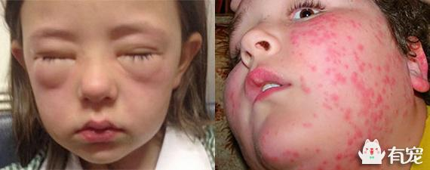
不輕視罪惡！
我們已經習慣了
自己作元帥
對神不夠尊重，以致
輕視了神的話語
時常消滅聖靈的感動
(帖前5:19)
叫聖靈為我們擔憂 (弗4:30)

Slide 18
不輕視罪惡！(馬太 6:9-13)
⁹ 你們禱告要這樣說：「我們在天上的父，願人都尊你的名為聖，¹⁰願你的國降臨，願你的旨意行在地上，如同行在天上。¹¹我們日用的飲食，今日賜給我們。¹²免我們的債，如同我們免了人的債。¹³不叫我們遇見試探，救我們脫離凶惡。……」

Slide 19
三個輕視
因為他們輕視他們的元帥，沒有將他們的元帥當作戰的總司令！
所以他們輕視神的誡命，沒認真對待神的命令，亦因為他們輕視神的誡命，
結果是他們輕視罪，亦因為犯罪而大敗

Slide 20
找出亞干來！ (7:1, 16-18)
¹以色列人在當滅的物上犯了罪，因為猶大支派中，謝拉的曾孫、撒底的孫子、迦米的兒子亞干取了當滅的物。耶和華的怒氣就向以色列人發作。
¹⁶於是，約書亞清早起來，使以色列人按著支派近前來，取出來的是猶大支派；¹⁷ 使猶大支派近前來，就取了謝拉的宗族；使謝拉的宗族，按著家室人丁，一個一個地近前來，取出來的是撒底；¹⁸使撒底的家室，按著人丁，一個一個地近前來，就取出猶大支派的人謝拉的曾孫、撒底的孫子、迦米的兒子亞干。

Slide 21
找出亞干來！(7:1, 16-18)
極其冗長的過程：
十二支派 (十二人) →
→ 謝拉的曾孫 (十數人)
→ 撒底的孫子 (數百人)
→ 迦米的兒子 (數十人)
→ 亞干。

Slide 22
極冗長過程的目的 (7:19)
約書亞對亞干說：「我兒，我勸你將榮耀歸給耶和華以色列的神，在祂面前認罪，將你所做的事告訴我，不要向我隱瞞。」

Slide 23
完

